Slide 1
第十四章 · 内能的利用
第3节 能量的转化和守恒

Slide 2
学习目标
1.了解能量及其存在的多种形式；
2.知道能量的转移和转化，能解释一些常见现象中的测功机转化过程；
3.理解能量守恒定律，有用能量守恒定律的观点分析物理现象的意识，体会能量守恒定律的普适性。

Slide 3
1、改变物体内能的方法有两种，分别是_________和________。它们本质上的区别是：热传递是能量的________，做功是能量的________。
2、热机是把 能转化为_____能的机器。
3、在汽油机的压缩冲程中 能转化为___能，做功冲程中____能转化为_____能。
热传递
做功
转移
转化
机械
内
机械
内
内
机械

Slide 4
问题1 你知道的能量有哪些？请列举
问题2 热机是将内能转化为机械能的装置。你还知道那些能量之间可以相互转化？

Slide 5
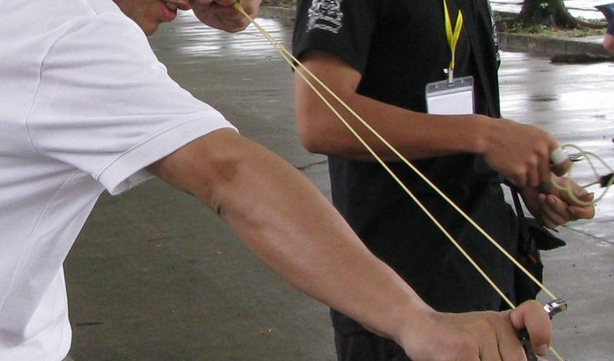
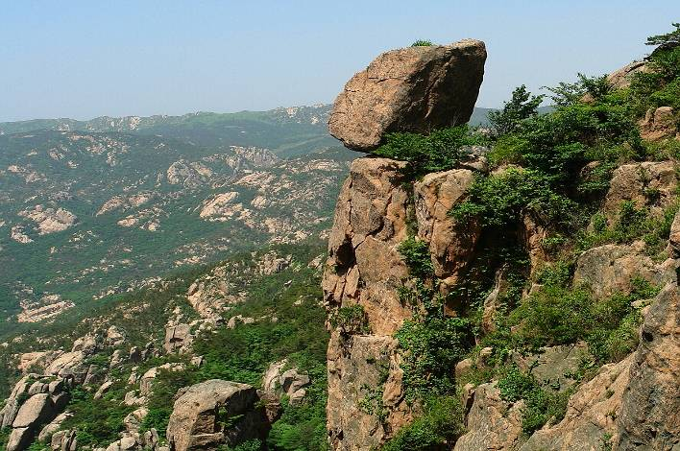
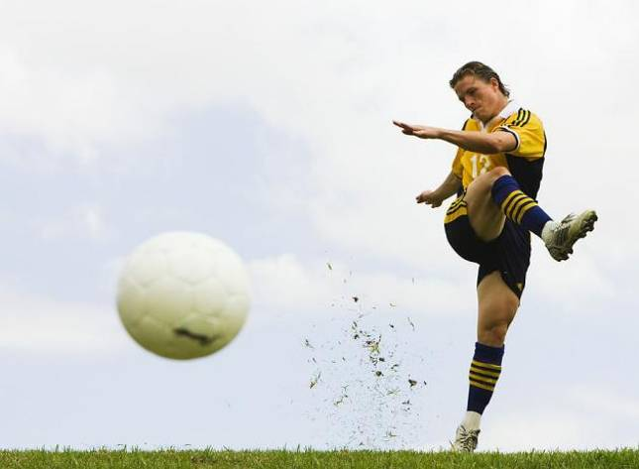
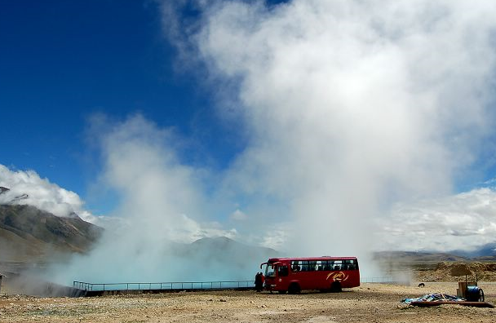
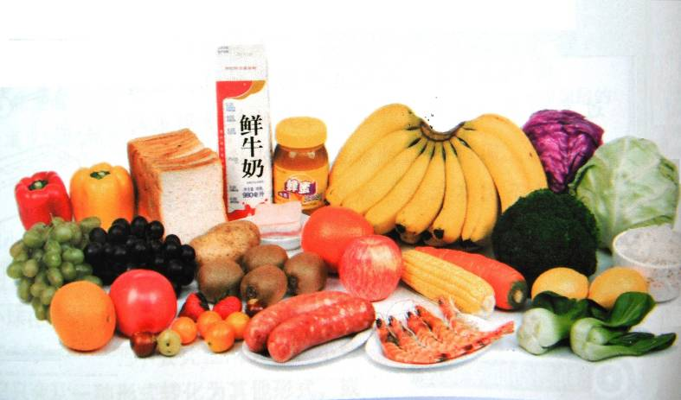
一、认识能量
你能说出下面物体都具有什么形式的能量吗？
拉长的橡皮筋
山巅的危石
运动的足球
常见的能量有：机械能、电能、内能、化学能、太阳能等
西藏羊八井地热池
食 物
太阳光

Slide 6
二、能量的转化
想想做做
1．来回迅速摩擦双手。
2．用钢笔杆在头发或毛衣上摩擦后再靠近细小的纸片。
观察实验发生的现象，讨论发生了哪些能量转化？
你还能举出一些你认为发生了能量转化的例子吗？请说出你认为发生的能量转化。

Slide 7
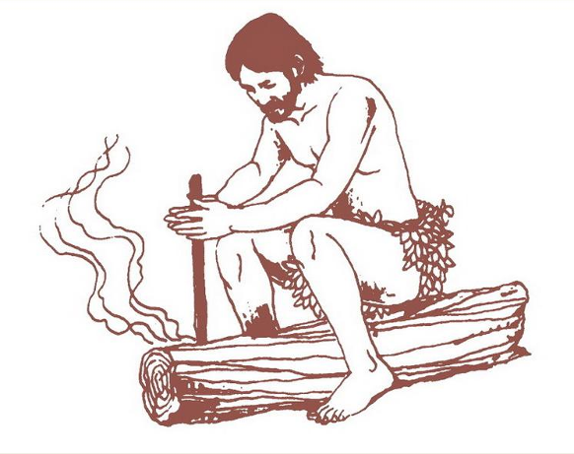
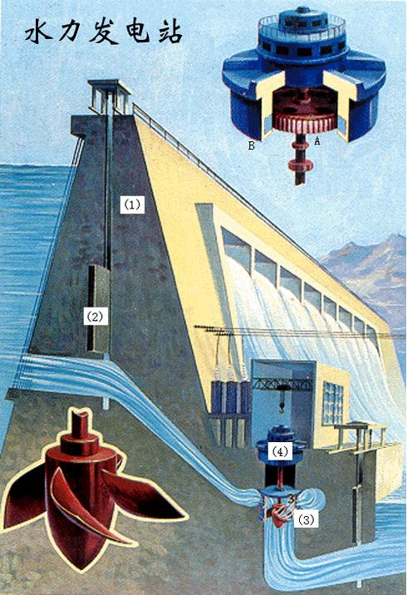
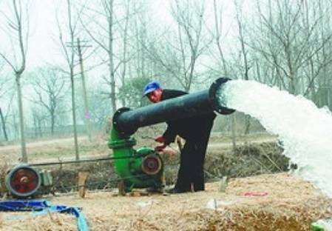
二、能量的转化
水电站里水轮机带动发电机发电
各种形式的能可以互相转化
电动机带动水泵把地下水送到地面
钻木取火
机械能转化为内能
机械能转化为电能
电能转化为机械能

Slide 8
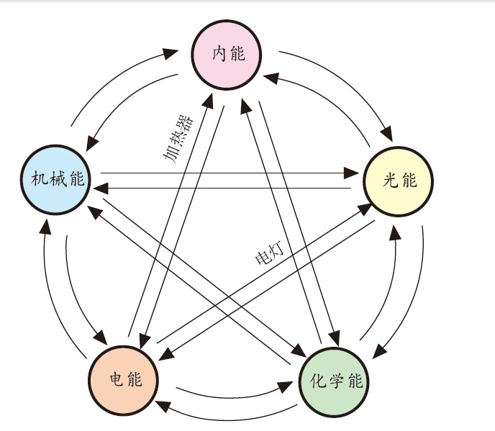
二、能量的转化
尝试一下，按图中给出的实例，你能做些补充吗？

Slide 9
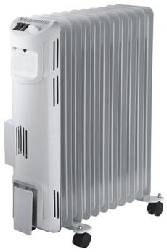
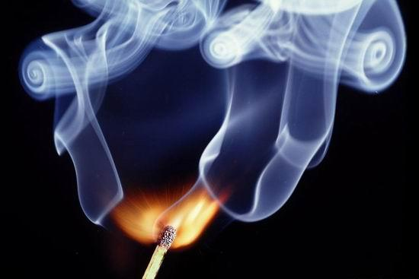
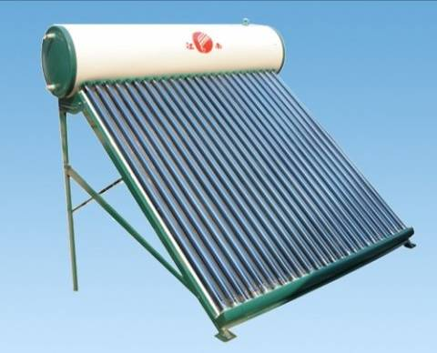
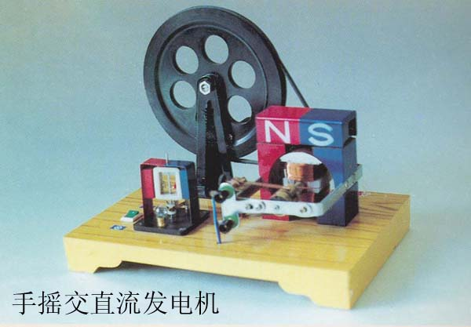
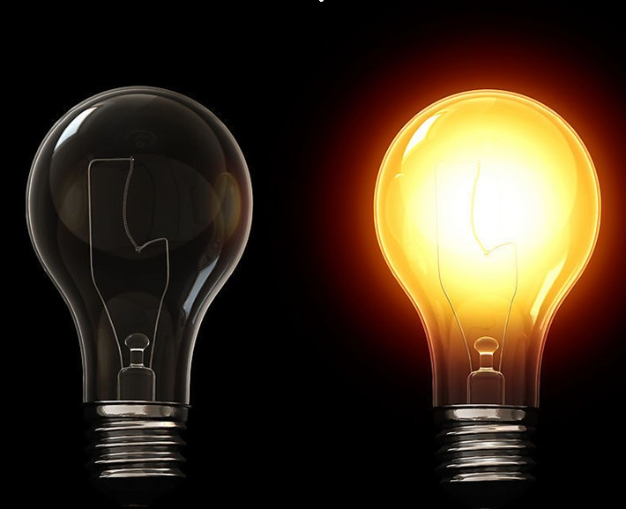
二、能量的转化
用电暖气取暖
摩擦生热
太阳能热水器
机械能转化为内能
电能转化为内能
太阳能转化为内能
灯泡发光
机械能转化为电能
还有吗？
电能转化为光能

Slide 10
三、能量守恒定律
做做想想议议
（1）拿一个弹力小球由手中释放，观察小球的运动情况。
（2）结合小球在地面弹跳的频闪照片，想一想，为什么它的高度会逐渐降低？是否丢失了能量？减
少的机械能到哪去了？

Slide 11
三、能量守恒定律
大量事实表明，能量既不会凭空消灭，也不会凭空产生，它只会从一种形式转化为其他形式，或者从一个物体转移到其他物体，而在转化和转移的过程中，能量的总量保持不变。
能量守恒定律是自然界最普遍、最重要的基本定律之一。

Slide 12
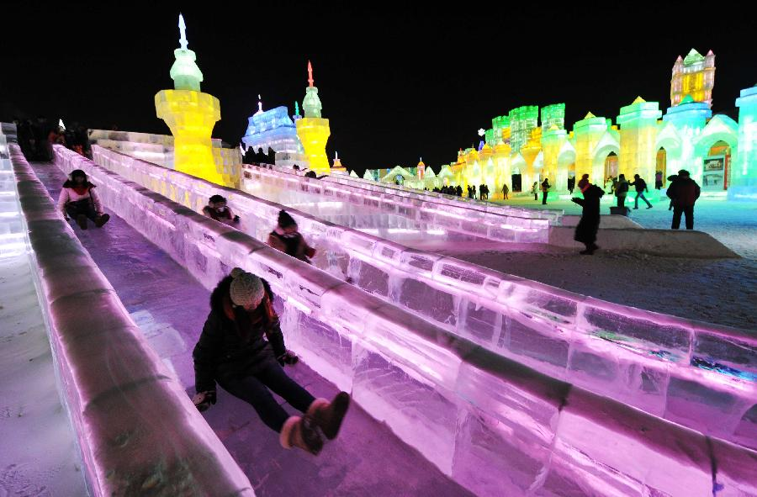
三、能量守恒定律
1．滑冰滑梯的过程中，能量是怎样转化的？遵守能量守恒定律吗？
方法点拨：
根据能量守恒定律，在分析自然现象时，如果发现某种形式的能量减少，一定能找到另一种形式的能量增加；反之，当某种形式的能量增大时，也一定可以找到另一种形式的能量减少。

Slide 13
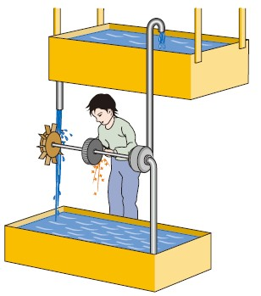
2．有人曾设想制造一种不需要动力就能源源不断地对外做功的机器，人们把这种机器叫永动机。
这种机器有可能制成吗？
一种设想中的永动机

Slide 14
1．一支向高空瞄准的步枪，扣动扳机后射出一颗子弹，子弹没有击中目标，最后 下落陷在土地中。请你说出以上过程中发生了哪些能量转化。
火药的化学能
燃气的内能
子弹的机械能
空气、土地的内能

Slide 15
2．请从能量转化的角度具体说明以下效率的意义。
● 某太阳能电池工作时的效率是16％
● 某电动机工作的效率是83％
● 某锂电池充电时效率是99％
● 某柴油机工作的效率是35％
● 某电热水器工作的效率是87％
太阳能电池把接收到的太阳辐射的能量的16％转化为电能。

Slide 16
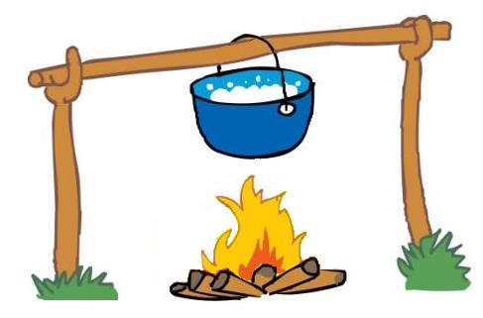
3．能量守恒是自然界的基本规律之一，下列能量转化过程中，属于内能的转移的是（ ）
A．用电灯照明
B．光合作用
C．用暖水袋取暖
D．天然气的燃烧
C

Slide 17
4. 下列说法中正确的是（ ）
A．冬天对着手哈气，手变暖是机械能转化为内能
B．用酒精灯给水加热，是机械能转化为内能
C．高速行驶的汽车爆胎是很危险的，从能量角度来看，是机械能与内能的相互转化
D．滑冰时冰刀与冰之间相互摩擦，出现一道痕迹，是内能转化为机械能
C

Slide 18
能量之间可以相互转化
转移和转化的过程中，能的总量是守恒的
依据能量守恒定律，永动机不可能实现

Slide 19
动手动脑学物理 第1、3题
课后完成P30 按第4题要求写一篇小文章
复习本章内容，整理本章知识

